Slide 1
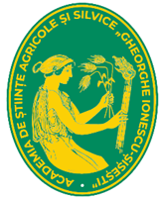

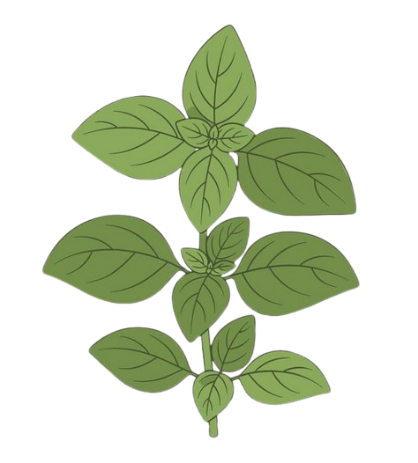
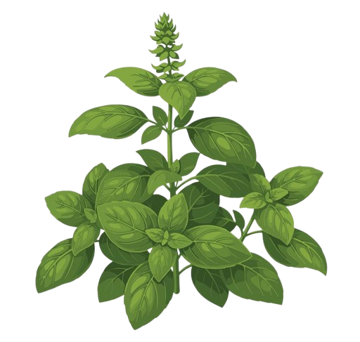
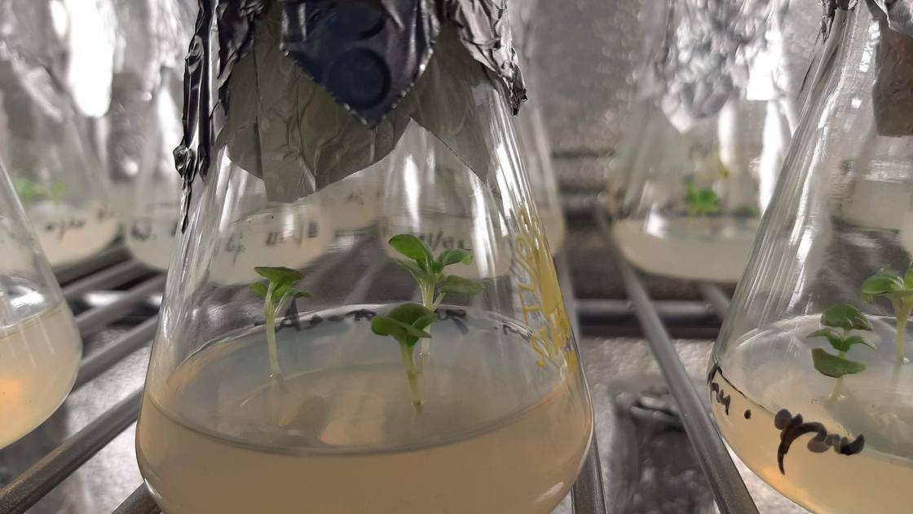
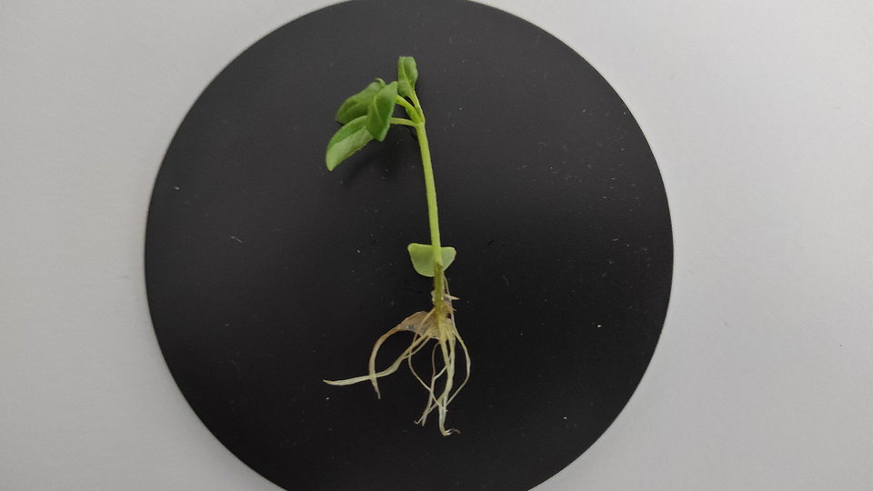
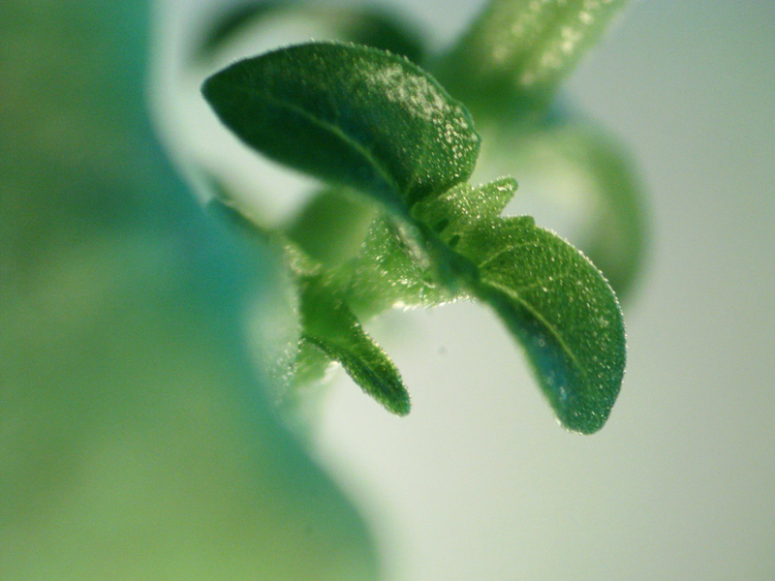
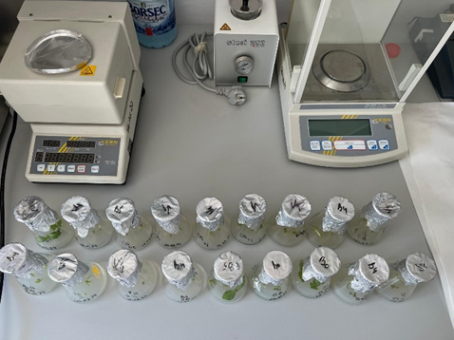
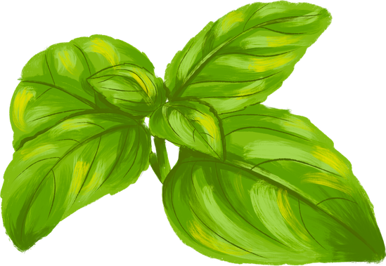
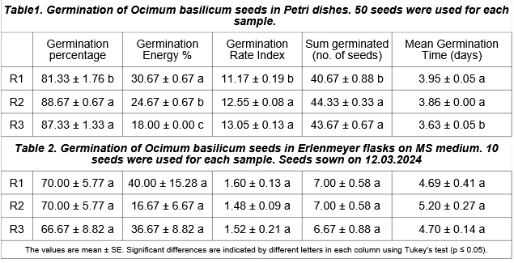
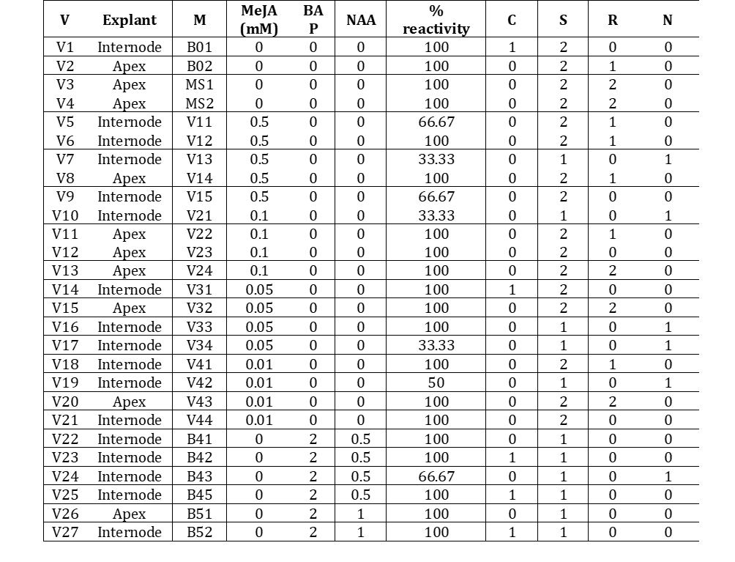
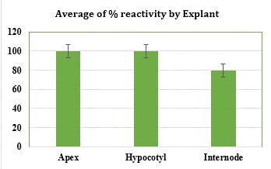
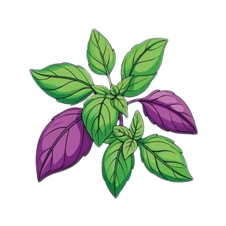
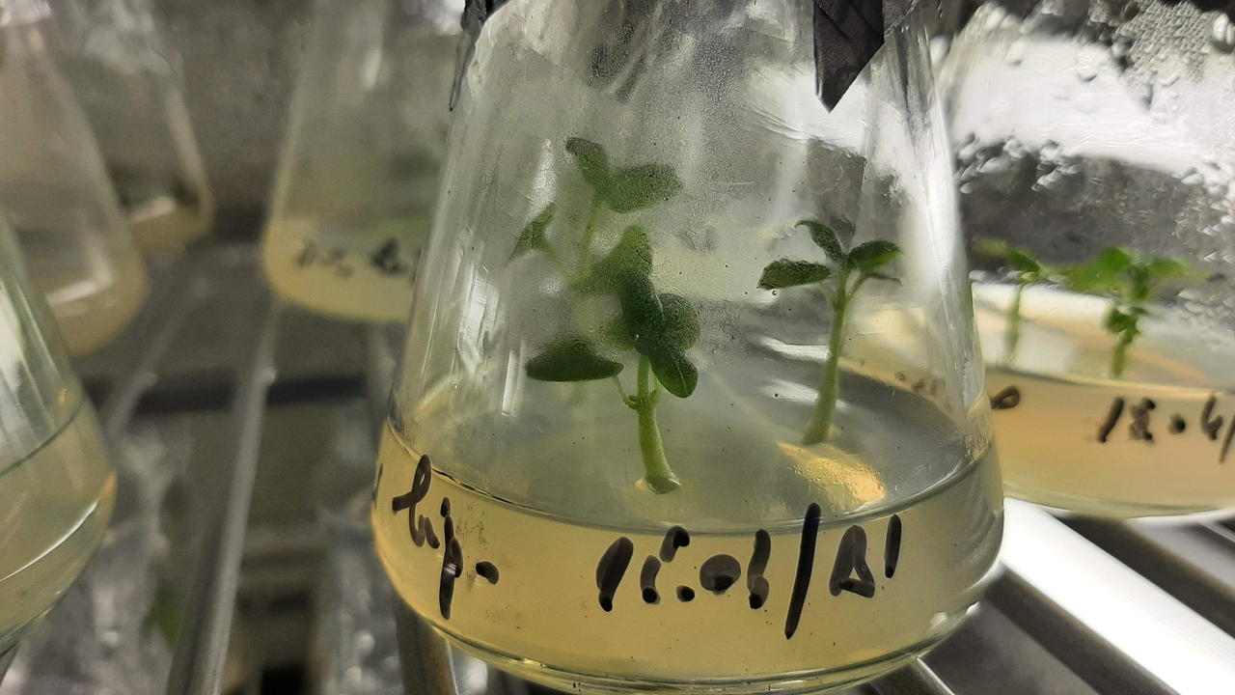
The 5th Edition of the Annual Conference
“Romanian agricultural and forestry research: achievements and prospectives”
May 28, 2026
Impactul elicitorului metil-jasmonat asupra morfogenezei și rizogenezei la Ocimum basilicum L. în condiții „in vitro”
IGNAT Andreea-Beatrice, CRISTEA Tina Oana, BREZEANU Petre Marian , ANTAL- TREMURICI Andreea, BĂLĂIȚĂ Claudia
Staţiunea de Cercetare Dezvoltare pentru Legumicultură Bacău, România
INTRODUCERE
Busuiocul (Ocimum basilicum L.) este o plantă aromatică folosită pe scară largă în gastronomie, farmacologie și cosmetică datorită conținutului său bogat de compuși bioactivi și uleiuri esențiale (Melo et al., 2021). Busuiocul conține peste 200 de metaboliți secundari, inclusiv linalool, eugenol, timol și camfor, cu aplicații importante în parfumuri și aromatizarea alimentelor. Culturile in vitro oferă un sistem eficient pentru studiul morfogenezei, organogenezei și dezvoltării rădăcinilor, susținând în același timp producția de metaboliți secundari valoroși (Rao și Ravishankar, 2002).
Regulatorii de creștere ai plantelor, precum BAP și NAA, sunt utilizați frecvent în culturile de țesuturi, însă compușii naturali, cum este metil jasmonatul, au atras atenția datorită rolului lor în reglarea dezvoltării explantelor și a biosintezei metaboliților (Efimova et al., 2021). MeJA poate stimula formarea rădăcinilor, dezvoltarea meristemelor și acumularea metaboliților secundari, în funcție de concentrație și de tipul de explant (Singh et al., 2024).”
În acest studiu, germinarea semințelor de busuioc și cultivarea explantelor au fost evaluate in vitro la Stațiunea de Cercetare-Dezvoltare pentru Legumicultură Bacău. Obiectivul a fost identificarea concentrațiilor optime de MeJA capabile să stimuleze organogeneza și rizogeneza, în comparație cu BAP și NAA.
Rezultatele obținute contribuie la dezvoltarea unor protocoale eficiente pentru propagarea busuiocului și producerea unor plante de înaltă calitate.
MATERIAL ȘI METODĂ
Au fost efectuate două experimente: germinarea semințelor în plăci Petri pe hârtie de filtru umedă și germinarea in vitro pe mediu MS pentru producerea de explante. Procentul de germinare, energia de germinare, indicele ratei de germinare (GRI), timpul mediu de germinare (MGT) și reactivitatea explantului au fost evaluate. Analiza statistică a fost efectuată folosind IBM SPSS Statistics 26.0, cu testul Tukey aplicat la p ≤ 0,05. Plantele cu 1 - 2 noduri au fost folosite ca surse de explante apicale și internodale pentru experimentele ulterioare.
Experimentul a fost realizat la Stațiunea de Cercetare-Dezvoltare pentru Legumicultură Bacău, folosind semințe de Ocimum basilicum L. din colecția de germoplasmă pentru a evalua răspunsurile morfogenetice în condiții in vitro. Semințele au fost sterilizate la suprafață cu 0,1% clorură mercurică și 5% cloramină T, urmate de clătiri cu apă sterilă. Germinarea a fost efectuată pe mediu Murashige și Skoog (MS) fără regulatori de creștere la 23°C în condiții de lumină controlată.
REZULTATE ȘI DISCUȚII
Germinarea semințelor și răspunsul morfogenetic în Ocimum basilicum L. au fost puternic influențate de condițiile de cultură, tipul de explant și compoziția regulatorilor de creștere.
Jasmonatul de metil a arătat un efect dependent de concentrație. Concentrațiile scăzute (0,01–0,1 mM) au stimulat morfogeneza echilibrată, inițierea rădăcinilor și vitalitatea explantului, în timp ce 0,5 mM a redus reactivitatea și a indus necroza.
Concentrația de 0,5 mM a avut un efect inhibitor, ducând la o reactivitate redusă și la apariția necrozei, în timp ce concentrația de 0,1 mM a promovat un răspuns morfogenetic echilibrat, în special în explantele apicale. Concentrațiile mai mici (0,01–0,05 mM) au menținut o reactivitate ridicată, deși cu o variabilitate mai mare în explantele internodale.
CONCLUZII
  Mediul MS a permis stabilirea culturilor aseptice in vitro necesare pentru evaluarea efectelor metil jasmonatului (MeJA) în condiții controlate. MeJA a îmbunătățit vitalitatea explantului, formarea rădăcinilor și vigoarea plantulelor.
  2. Răspunsul morfogenetic a depins de tipul de explant. Explantele apicale au prezentat cea mai mare capacitate de regenerare și rizogeneză, în timp ce explantele internodale au fost mai sensibile la stres și necroză. Explantele de hipocotil au format în principal țesut de calus.
  3. MeJA a prezentat un efect dependent de concentrație. Concentrațiile scăzute (0,01–0,1 mM) au stimulat morfogeneza și inițierea rădăcinilor, în timp ce concentrația de 0,5 mM a inhibat creșterea și a indus necroza.
  4.Tratamentul cu MeJA a favorizat un răspuns de dezvoltare mai echilibrat, contribuind la formarea unor sisteme radiculare funcționale și la menținerea vitalității lăstarilor, fără proliferarea excesivă a țesutului nediferențiat.
  5.Studiul evidențiază potențialul jasmonatului de metil ca instrument biotehnologic promițător pentru optimizarea culturilor in vitro de Ocimum basilicum L., în special pentru aplicații care implică morfogeneză controlată, rizogeneză și îmbunătățirea calității fiziologice a plantulelor.

Slide 2
The 5th Edition of the Annual Conference
“Romanian agricultural and forestry research: achievements and prospectives”
May 28, 2026
The impact of methyl jasmonate elicitation on the morphogenetic pathways and rhizogenic modulation of Ocimum basilicum L. ”in vitro"
IGNAT Andreea-Beatrice, CRISTEA Tina Oana, BREZEANU Petre Marian , ANTAL- TREMURICI Andreea, BĂLĂIȚĂ Claudia
Vegetable Research and Development Station Bacău, România
INTRODUCTION
Sweet basil (Ocimum basilicum L.) is an aromatic plant widely used in gastronomy, pharmaceuticals, and cosmetics due to its rich content of bioactive compounds and essential oils (Melo et al., 2021). Basil contains over 200 secondary metabolites, including linalool, eugenol, thymol, and camphor, with important applications in perfumes and food flavoring. In vitro cultures provide an efficient system for studying morphogenesis, organogenesis, and root development, while also supporting the production of valuable secondary metabolites (Rao and Ravishankar, 2002).
Plant growth regulators such as BAP and NAA are commonly used in tissue culture, but natural compounds like methyl jasmonate have gained attention due to their role in regulating explant development and metabolite biosynthesis (Efimova et al., 2021). MeJA may stimulate root formation, meristem development, and secondary metabolite accumulation depending on concentration and explant type (Singh et al., 2024).
In this study, basil seed germination and explant cultivation were evaluated in vitro at the Vegetable Research Station Bacău. The objective was to identify optimal MeJA concentrations capable of stimulating organogenesis and rhizogenesis compared with BAP and NAA.
The results contribute to the development of efficient protocols for basil propagation and high-quality plant production.
MATERIAL AND METHODS
Two experiments were carried out: seed germination in Petri dishes on moist filter paper and in vitro germination on MS medium for explant production. Germination percentage, germination energy, germination rate index (GRI), mean germination time (MGT), and explant reactivity were evaluated. Statistical analysis was performed using IBM SPSS Statistics 26.0, with Tukey’s test applied at p ≤ 0.05. Plantlets with 1–2 nodes were used as sources of apical and internodal explants for further experiments.
The experiment was conducted at the Vegetable Research and Development Station Bacău using Ocimum basilicum L. seeds from the germplasm collection to evaluate morphogenetic responses under in vitro conditions. Seeds were surface-sterilized with 0.1% mercuric chloride and 5% chloramine T, followed by sterile water rinses. Germination was performed on Murashige and Skoog (MS) medium without growth regulators at 23°C under controlled light conditions.
RESULTS AND DISCUSSIONS
Seed germination and morphogenetic response in Ocimum basilicum L. were strongly influenced by culture conditions, explant type, and growth regulator composition.
Methyl jasmonate showed a concentration-dependent effect. Low concentrations (0.01–0.1 mM) stimulated balanced morphogenesis, root initiation, and explant vitality, whereas 0.5 mM reduced reactivity and induced necrosis.
The concentration of 0.5 mM had an inhibitory effect, leading to reduced reactivity and the occurrence of necrosis, whereas the concentration of 0.1 mM promoted a balanced morphogenetic response, particularly in apical explants. Lower concentrations (0.01–0.05 mM) maintained high reactivity, although with greater variability in internodal explants.
CONCLUSIONS
  MS medium allowed the establishment of aseptic in vitro cultures necessary for evaluating methyl jasmonate (MeJA) effects under controlled conditions. MeJA improved explant vitality, root formation, and plantlet vigor.
  2. Morphogenetic response depended on explant type. Apical explants showed the highest regeneration and rhizogenesis capacity, while internodal explants were more sensitive to stress and necrosis. Hypocotyl explants mainly formed callus tissue.
  3. MeJA showed a concentration-dependent effect. Low concentrations (0.01–0.1 mM) stimulated morphogenesis and root initiation, whereas 0.5 mM inhibited growth and induced necrosis.
  4. MeJA treatments favored a more balanced developmental response, contributing to the formation of functional root systems and maintaining shoot vitality without excessive undifferentiated tissue proliferation.
  5.The study highlights the potential of methyl jasmonate as a promising biotechnological tool for the optimization of Ocimum basilicum L. in vitro cultures, particularly for applications involving controlled morphogenesis, rhizogenesis, and the improvement of plantlet physiological quality.

